Slide 1
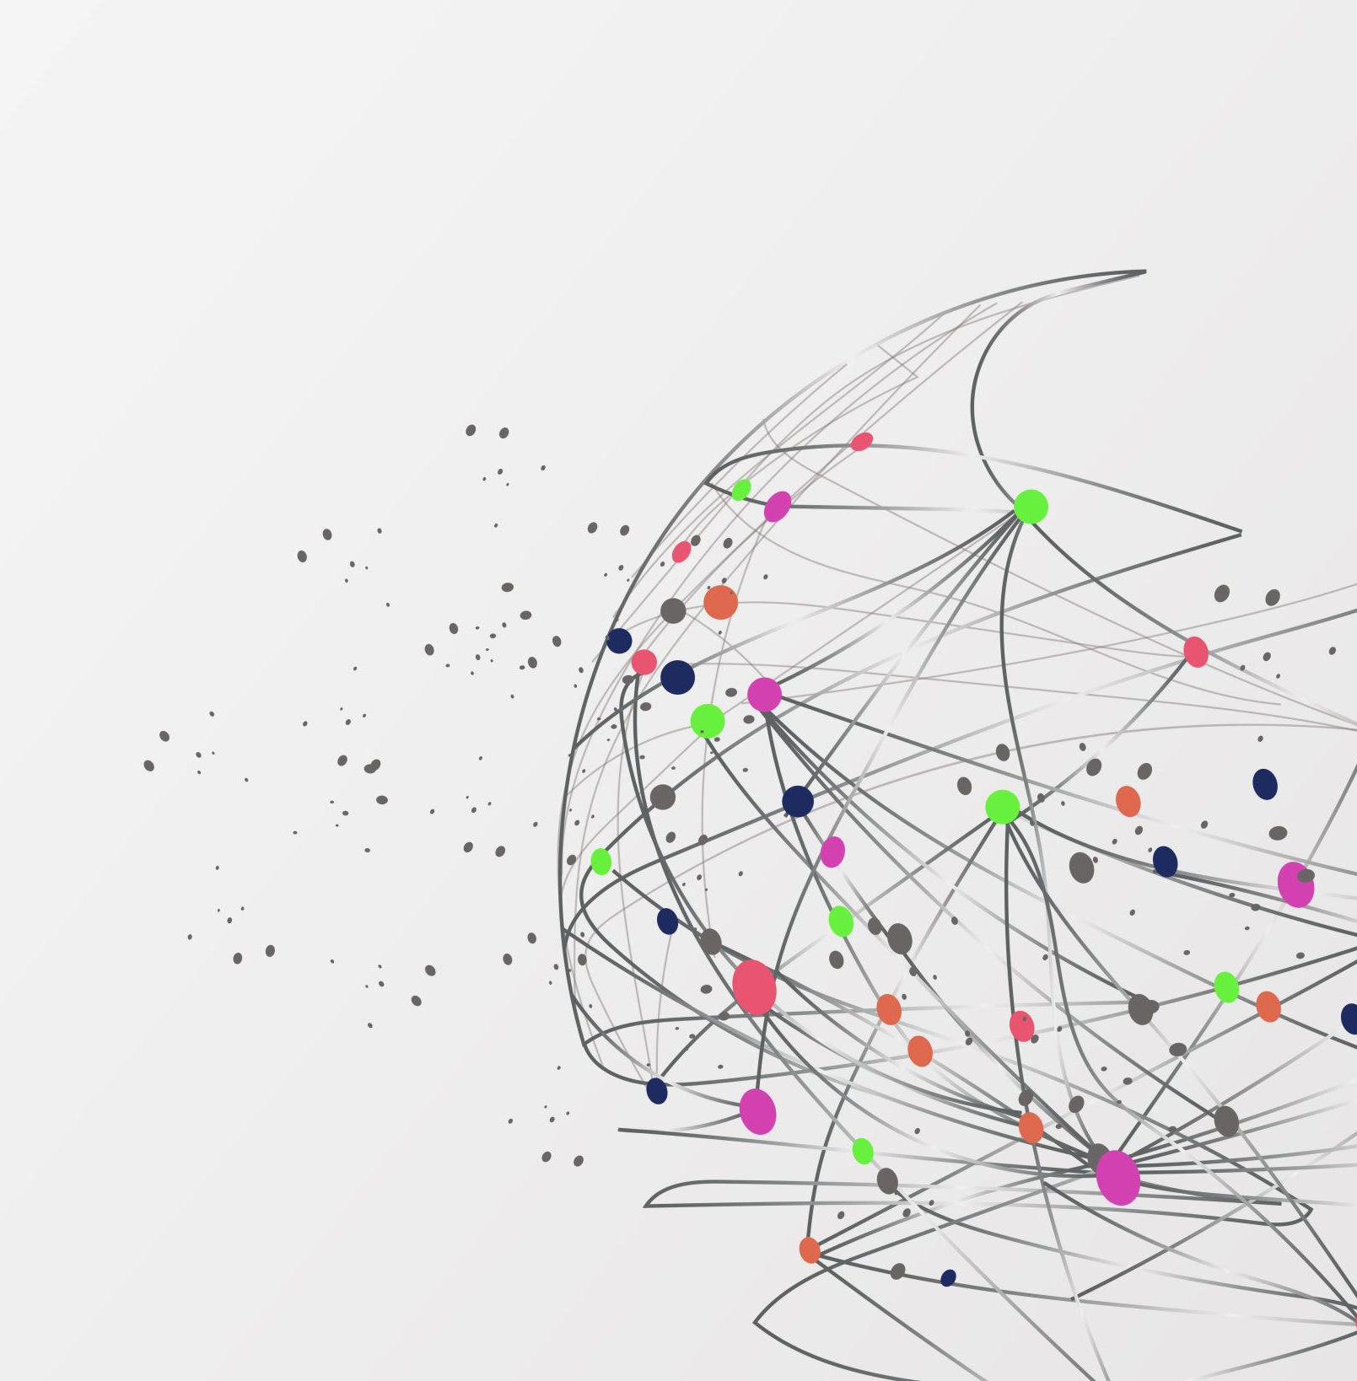
Resultados y recomendaciones a SaludAlpes
William Mendez
María Camila Gómez
Juliana Galeano

Slide 2
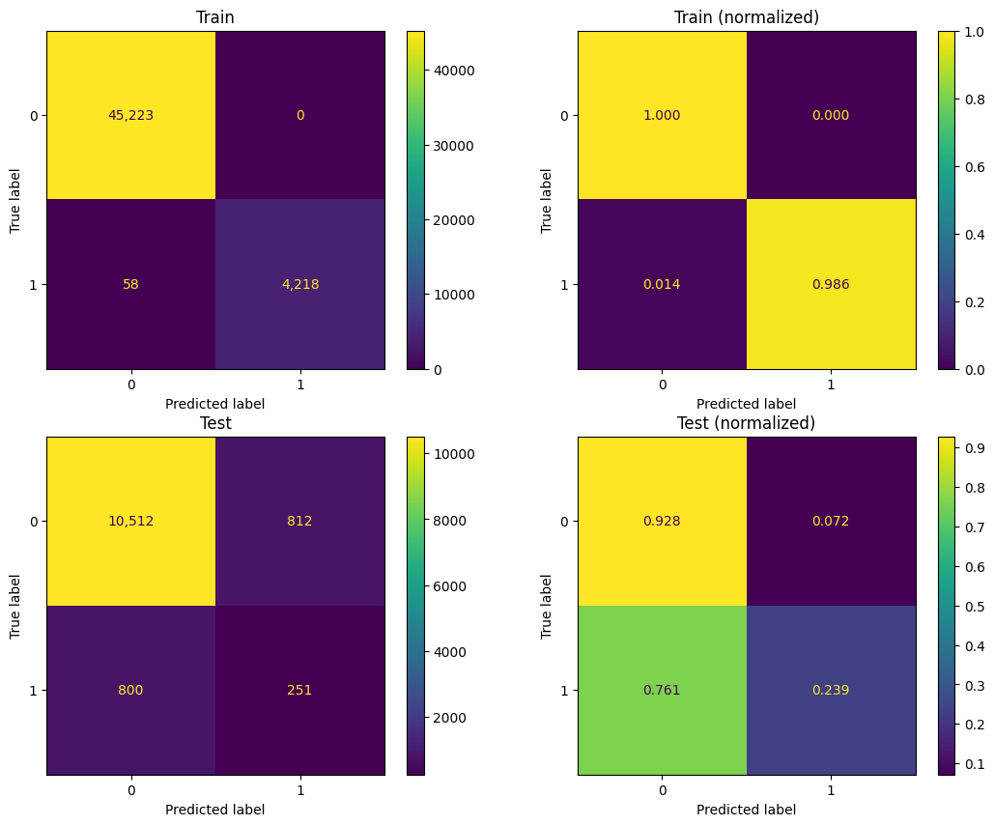
KNN - Algoritmo
Luego de haber estandarizado los datos y haber probado con diferentes configuraciones, encontramos que la configuración más optima es {'n_neighbors': 2, 'p': 1, 'weights': 'distance’}, obtuvimos un f1 del 0.99 con los datos de entrenamiento y 0.23 con los datos de prueba.
Nota: Se obtienen precisiones más precisas si estandariza los datos.

Slide 3
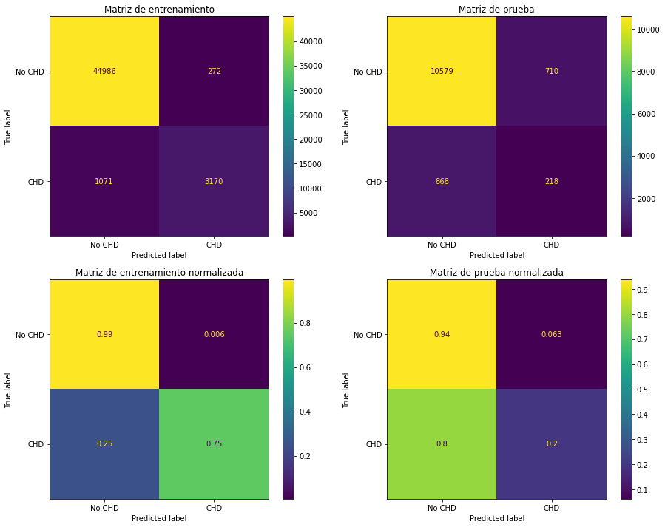
Arboles de decisión - Algoritmo
La configuración más optima luego de realizar un Grid y comprobar diferentes combinaciones de hiperparametros fue: 'min_samples_split': 20, 'min_samples_leaf': 2, 'max_leaf_nodes': 100, 'max_features': 'sqrt', 'max_depth': 12,
'criterion': 'gini'.

Slide 4
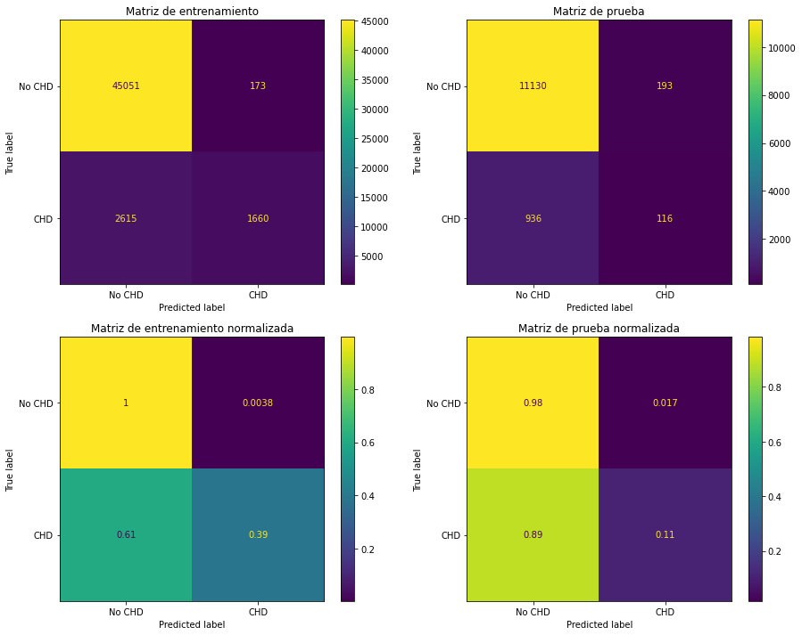
Random Forest - Algoritmo
Durante la implementación de este algoritmo se realizó un modelo de referencia con hiperparametros definidos y luego se ajustaron estos por medio de la clase RandomizedSearchCV de sklearn, la cual probó con varias combinaciones aleatorias de datos múltiples veces y llegó a que la mejor combinación de hiperparametros es: 'n_estimators': 5, 'min_samples_split': 9, 'min_samples_leaf': 1, 'max_features': 'sqrt', 'max_depth': 100, 'criterion': 'gini'

Slide 5

Mejor algoritmo entre los 3
Recomendamos utilizar el algoritmo KNN debido a que tiene un f1 mayor y además su matriz de confusión nos indica que es más preciso dentro de las predicciones. Para que este sea el mejor algoritmo recomendamos que los datos sean estandarizados antes de ser mandados al modelo.

